Slide 1
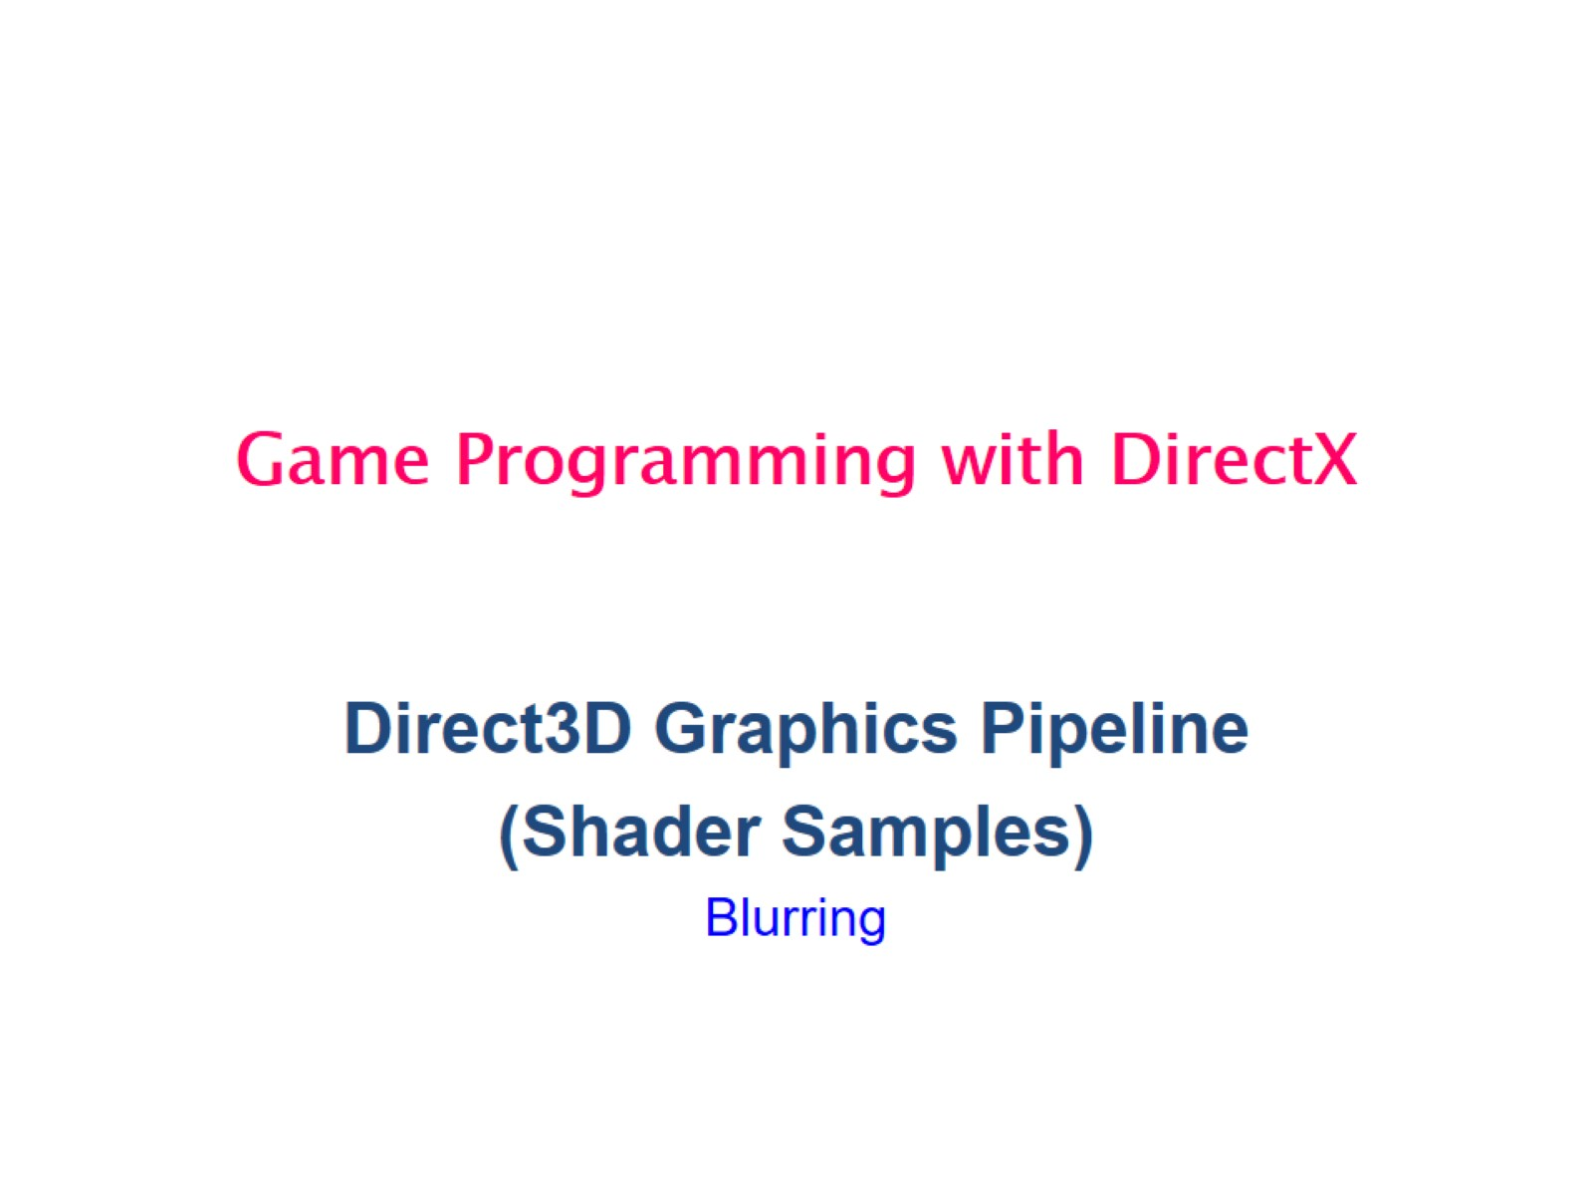
Game Programming with DirectX

Slide 2
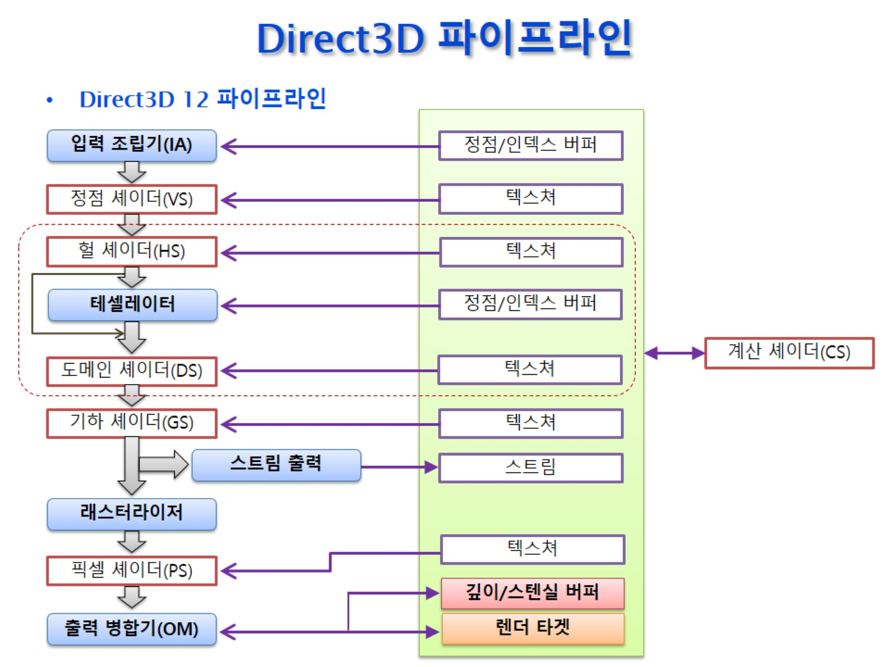
Direct3D 파이프라인

Slide 3
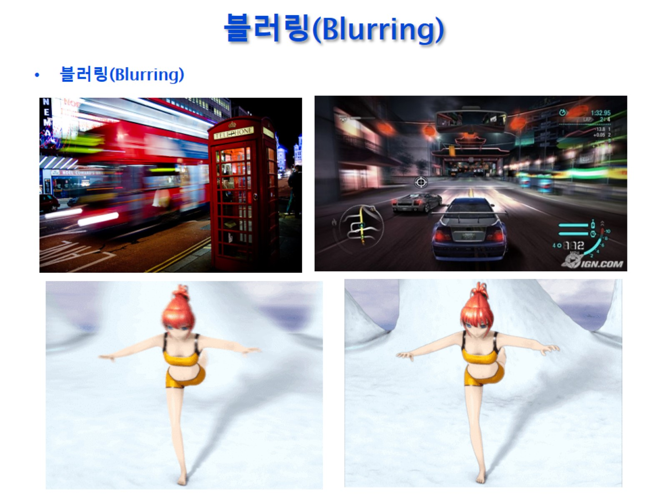
블러링(Blurring)
Notes:
이전의 이미지와 다음페이지의 이미지를 계속 더하기만 해도 속도감이 나타나는 배경을 표현 가능
이전 이미지의 결과를 텍스처로 저장하고, 이전 이미지하고 현재 이미지들을 더하기를 하던 그렇게 하면 배경들이 또는 이미지가 속도감 있게 움직인다고 느낄 수 있다
.

Slide 4
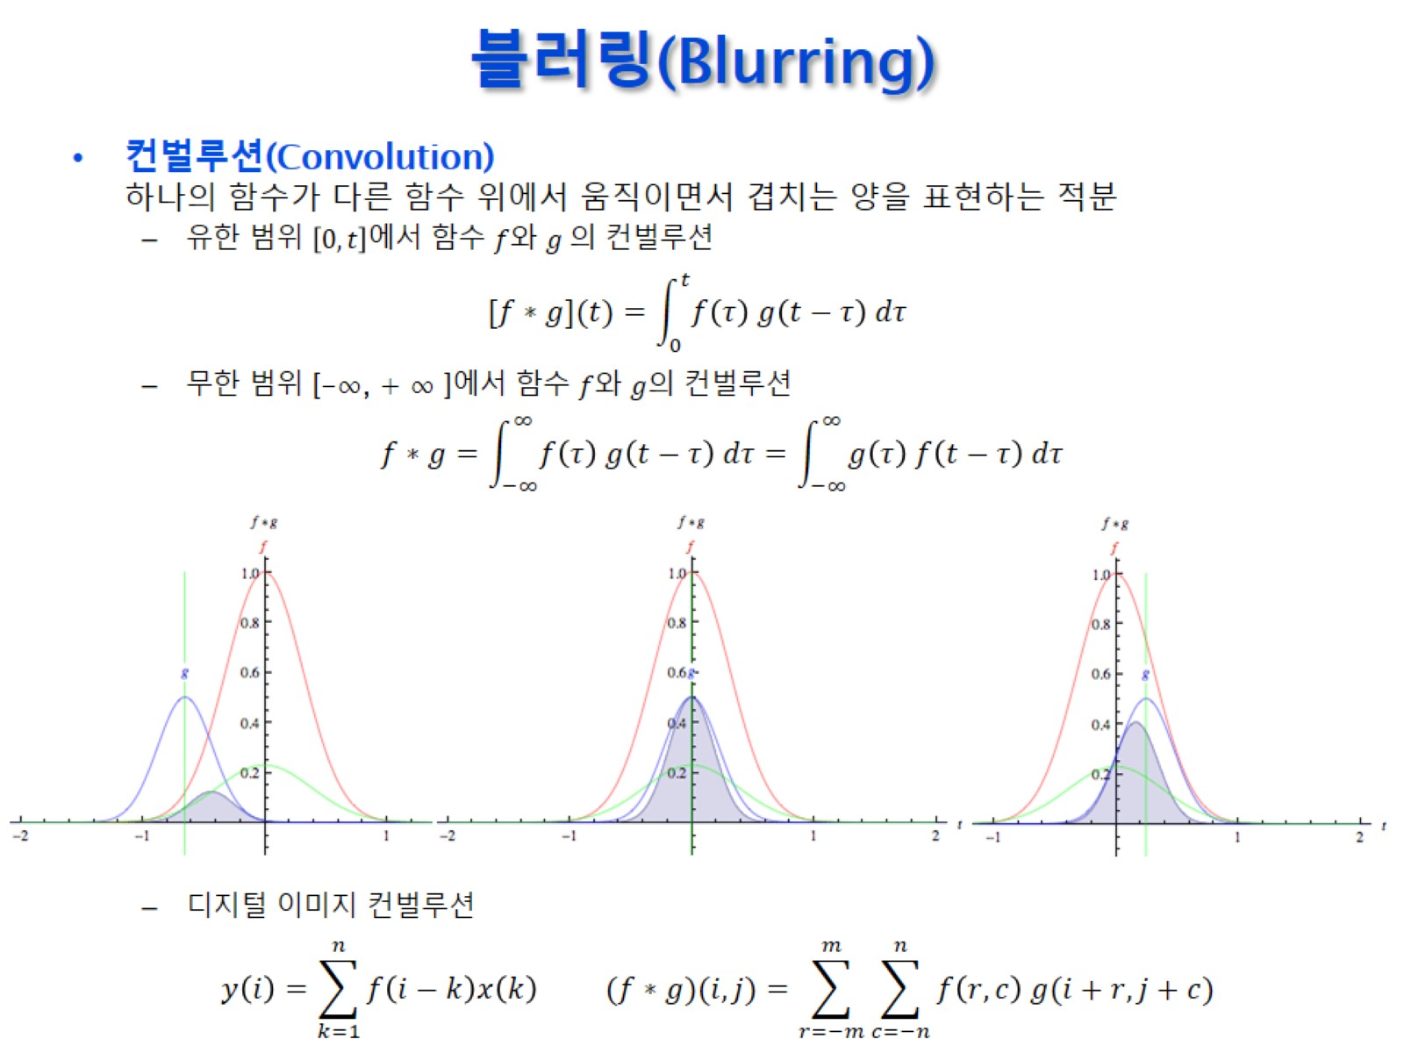
블러링(Blurring)

Slide 5
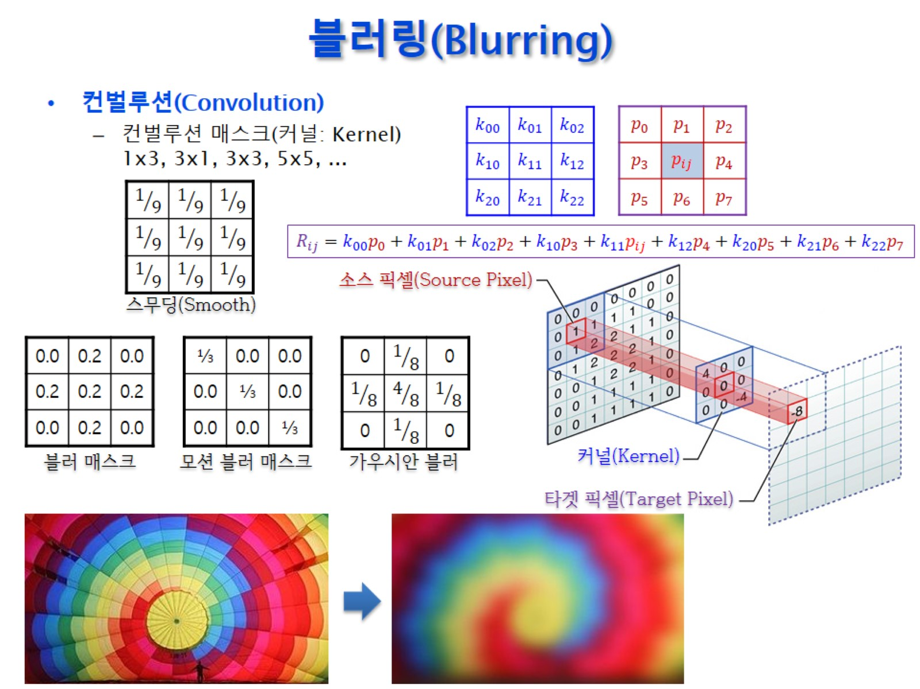
블러링(Blurring)
Notes:
3x3칸씩 평균을 내서 쓰고, 오른쪽으로 1칸씩 움직이면서 반복한다.
모든 줄에 대해 다하면 가장 바깥에 있는 픽셀을 제외하고 모든 픽셀에 해당하는 평균값이 얻어진다.
= 컨벌루션

Slide 6
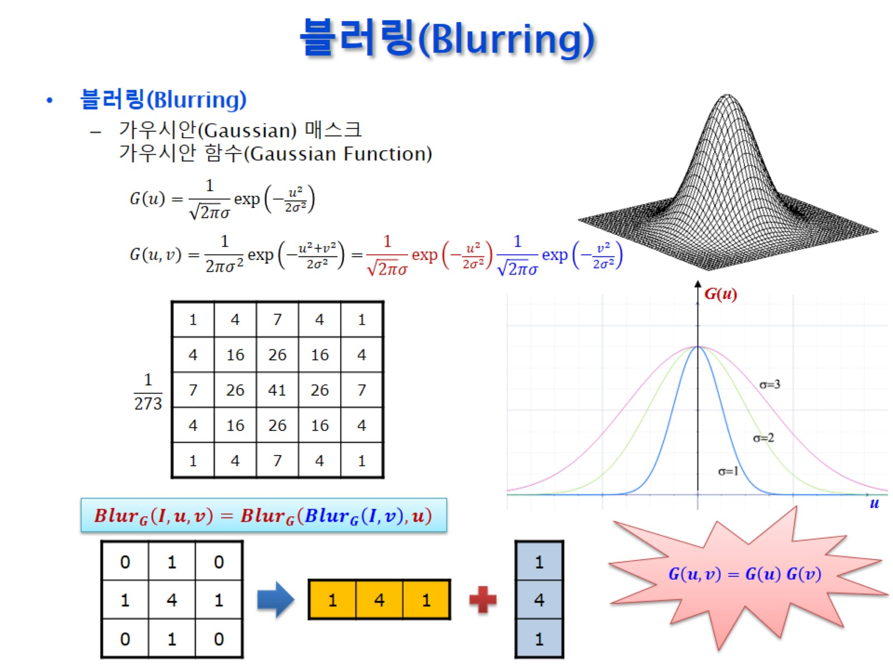
블러링(Blurring)
Notes:
평균 = 툭 튀어나온 부분을 없애는 좋은 방법
양끝의 이상한데이터(0에 수렴하는 얘들)를 없애는 좋은 방법 = 평균을 내는 것

Slide 7
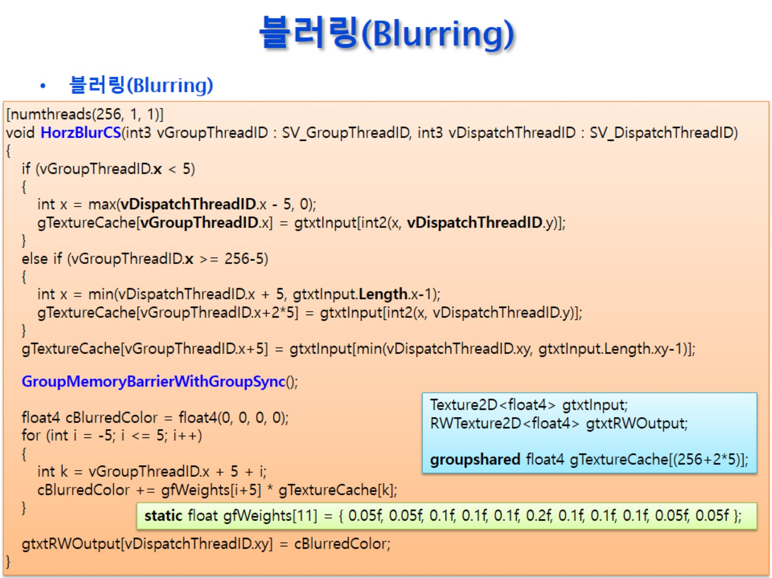
블러링(Blurring)

Slide 8
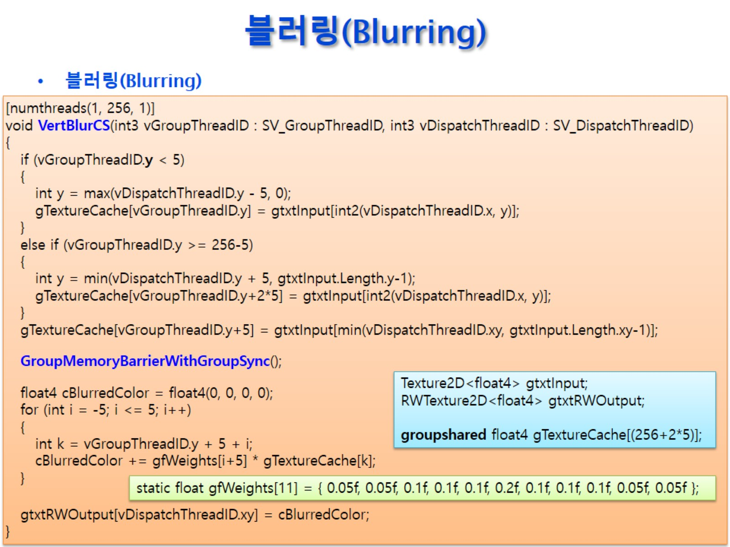
블러링(Blurring)

Slide 9
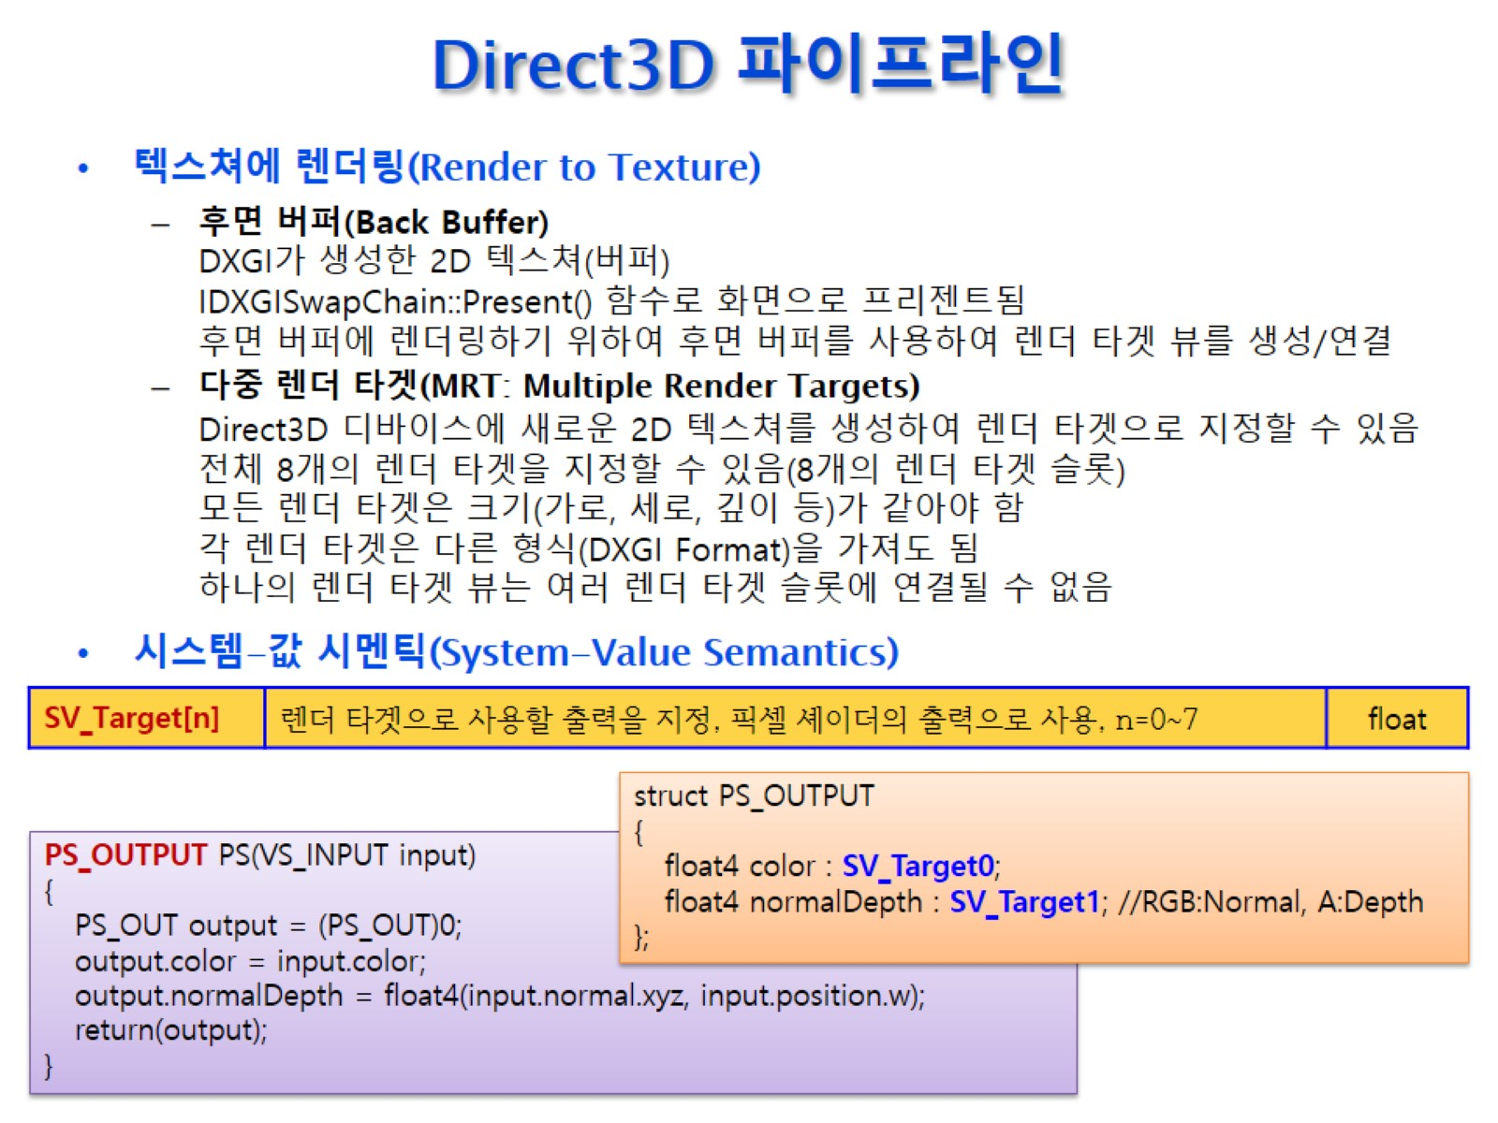
Direct3D 파이프라인

Slide 10
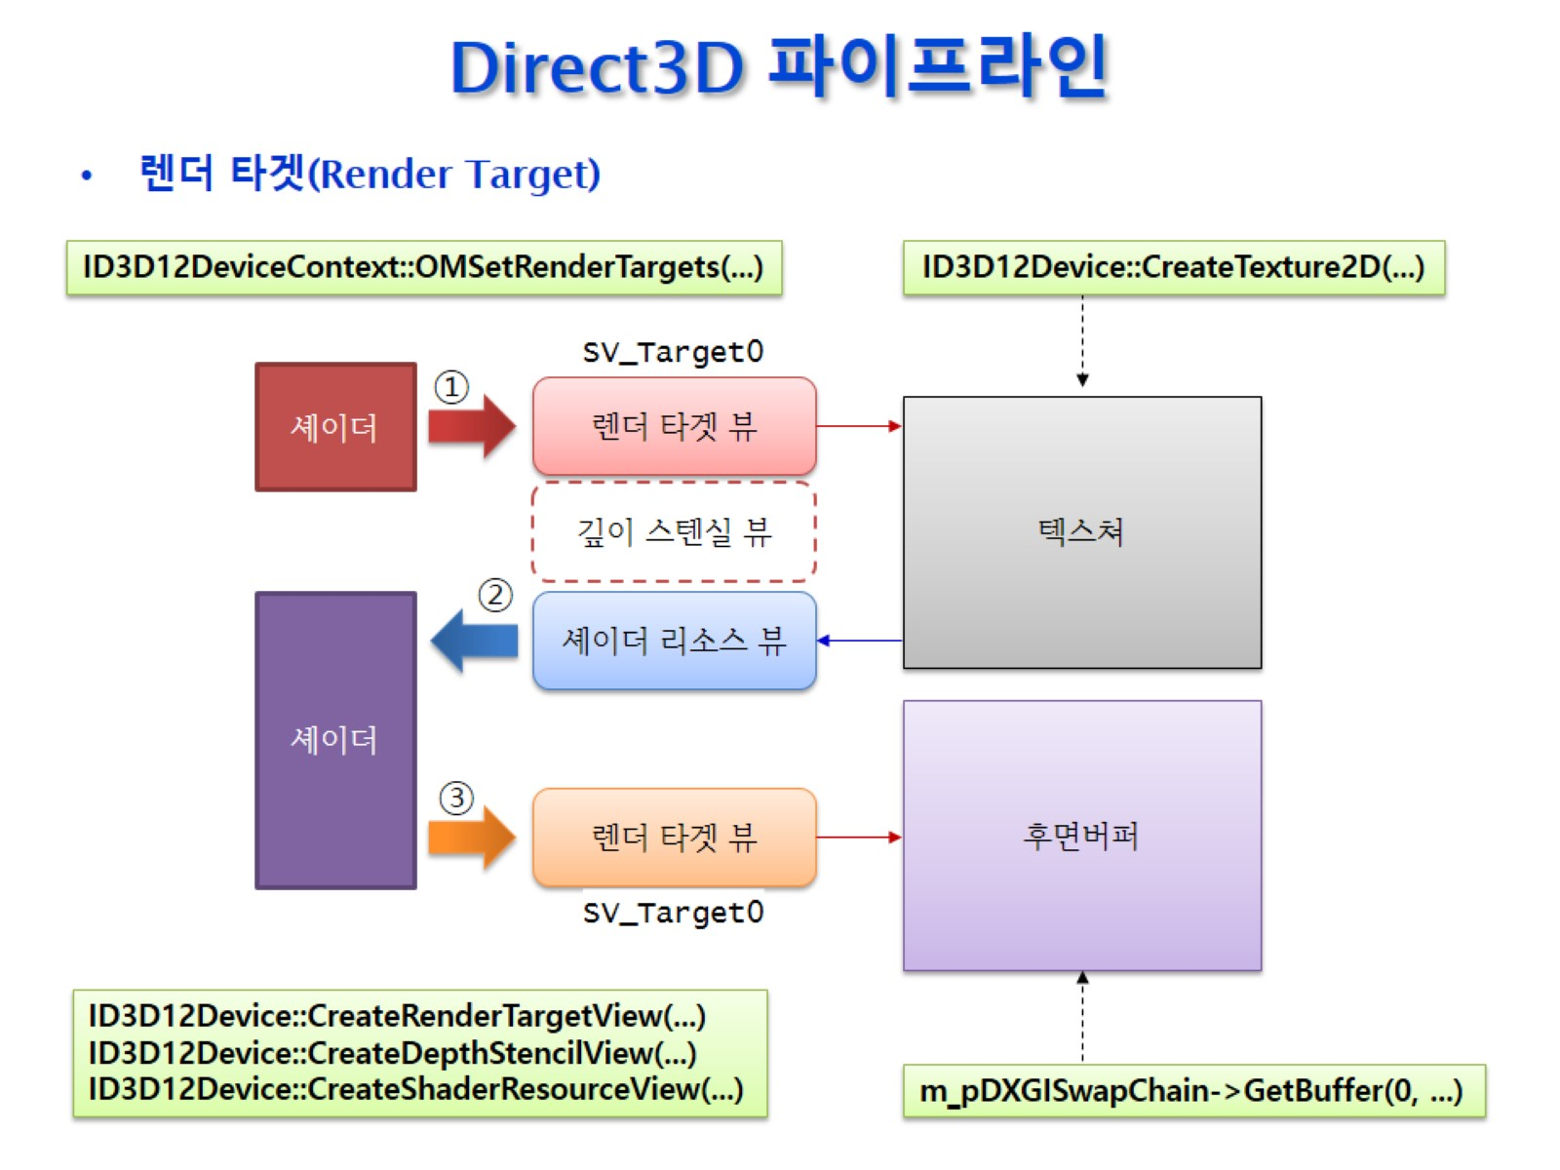
Direct3D 파이프라인

Slide 11
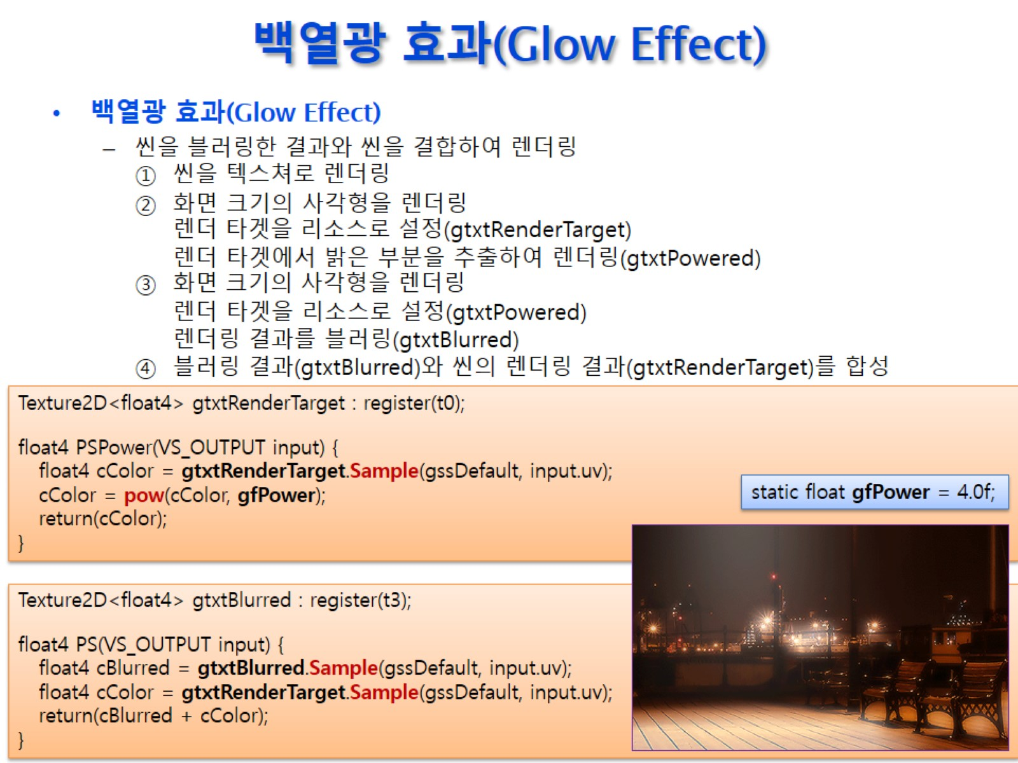
백열광 효과(Glow Effect)

